Slide 1
LBS地图 相关功能 实现
姓名：张凯
学号：21551016

Slide 2
什么是 LBS？
LBS 是指Location Based Service的缩写，也就是是指基于位置服务。它是通过电信移动运营商的无线电通讯网络（如GSM网、CDMA网）或外部定位方式(如GPS)获取移动终端用户的位置信息（地理坐标，或大地坐标），在地理信息系统平台的支持下，为用户提供相应服务的一种增值业务。

Slide 3
什么是 LBS？
它包括两层含义：首先是确定移动设备或用户所在的地理位置；其次是提供与位置相关的各类信息服务。LBS就是要借助互联网或无线网络，在固定用户或移动用户之间，完成定位和服务两大功能。

Slide 4
LBS 的具体使用
对于 LBS 的最直观的应用就是各类地图应用了，比如说百度地图，谷歌地图，高德地图等。

Slide 5
LBS 的具体使用
对于 LBS 的间接使用也有很多例子，比如说打车软件对于客户位置和车辆位置的定位显示。

Slide 6
本项目中实现的功能
1、使用关键词对于用户所在的某个区域进行搜索，给用户返回检索到的结果
2、实现从用户当前的位置到用户选择的目的地之间的导航路线

Slide 7
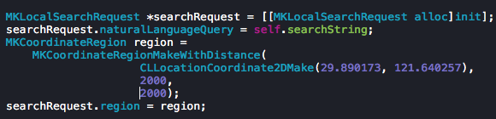
1、通过关键词检索附近区域
关键代码：MKLocalSearchRequest

Slide 8
1、通过关键词检索附近区域
关键代码：MKLocalSearchRequest
MKLocalSearchRequest需要有两个关键的参数：
1、naturalLanguageQuery
这个参数是指用户输入的位置搜索关键词。
2、region
这个参数是表示搜索的区域，区域中有三个主要的参数，区 域的中心点，区域的上下、左右长度。

Slide 9
1、通过关键词检索附近区域
关键代码：MKLocalSearch

Slide 10
1、通过关键词检索附近区域
关键代码：MKLocalSearch
通过initWithRequest使用MKLocalSearchRequest初始化，并调用 startWithCompletionHandler方法返回结果MKLocalSearchResponse和
NSError两个结果。

Slide 11
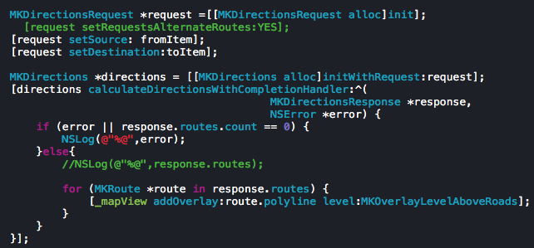
2、实现当前位置到兴趣点的导航路线
关键代码

Slide 12
2、实现当前位置到兴趣点的导航路线
关键代码
首先为MKDirectionsRequest设置一个起始点和一个终点，接着使用 MKDirectionsRequest初始化MKDirections，最后使用MKDirections的 calculateDirectionsWithCompletionHandler方法实现导航路线的计算。
最终计算好的导航路线封装在返回的结果response中。

